Slide 1
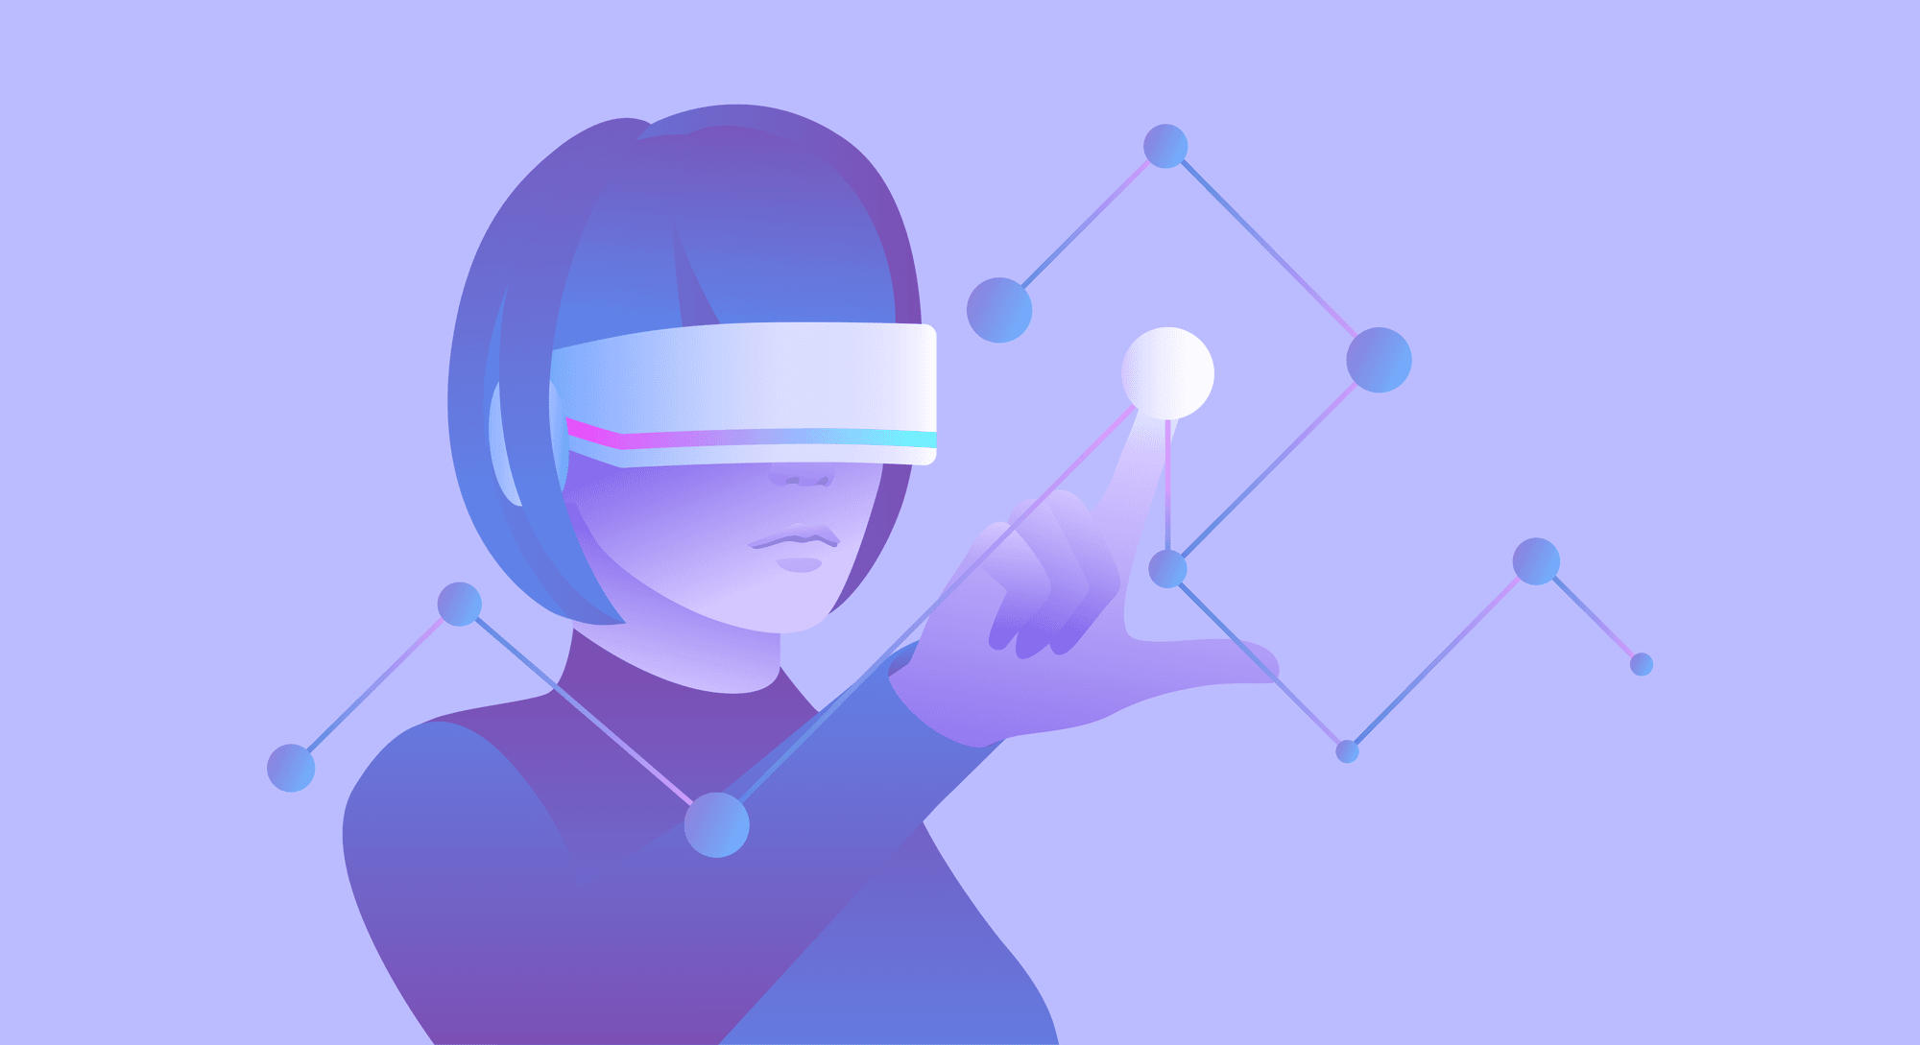
Interação Mediada por Computador e Convergência das Mídias
Édio de Melo Pereira

Slide 2
Tópico 01
Comunicação e educação a distância ( Explorando como a interação mediada por computador pode facilitar a comunicação e a educação a distância )
Abordagem sistêmico-relacional: ( Discutindo a importância de uma abordagem sistêmico-relacional para o estudo da interação mediada por computador incluindo a comunicação interpessoal e a biologiado conhecimento)
Cibercultura e cognição: ( Analisando a relação entre interação mediada por computador, cibercultura e cognição)
Ferramentas de interação em ambientes educacionais: ( Avaliando as diferentes ferramentas de interação disponíveis para ambientes educacionais mediados por computador )
Mídia interativa: ( Examinando Como a mídia Interativa, queresponde às ações do usuário, se encaixa no contexto da interação mediada por computador )

Slide 3
Tópico 02
Definição e importância da convergência midiática: (Discutindo a respeito do conceito de convergência midiática como definido por Henry Jenkins, que é o fluxo de conteúdo em várias plataformas, colaboração da indústria com meios de comunicação e atividades de migraçã de midia. Porque isso é importante para a comunicação corporativa? )
Impacto da convergência midiática na comunicação: (Analisando como a convergência midiática impacta a forma como as organizações se comunicam com seus públicos)
Desafios e oportunidades da convergência midiática: (Discutindo sobreos desafios que a convergência midiática apresenta para a comunicação corportativa, bem como as oportunidades que ela oferece)
Convergência das mídias e a cibercultura: (Explorando a relação entre a convergência das mídias e a cibercultura)
Potencialidades pedagógicas da convergência das mídias: (Discutindo as potencialidades pedagógicas da convergência das mídias, incluindo os conceitos de interatividade, autoria e hipermídia)

